Slide 1
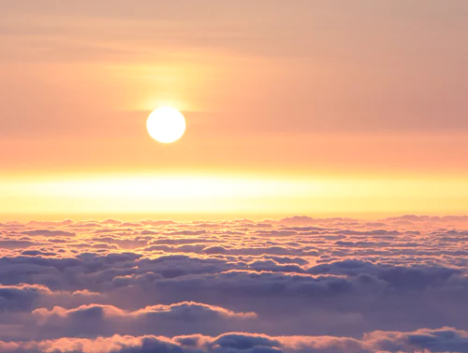
更 美 的
家 乡
2018 Canada Day
希伯来书11：13-16

Slide 2
引言
你的国庆是哪天？
你的国籍是什么？
你的家乡在哪里？

Slide 3
这些人都是存著信心死的，并没有得著所应许的；却从远处望见，且欢喜迎接，又承认自己在世上是客旅，是寄居的。说这样话的人是表明自己要找一个家乡。他们若想念所离开的家乡，还有可以回去的机会。他们却羡慕一个更美的家乡，就是在天上的。所以神被称为他们的神，并不以为耻，因为他已经给他们预备了一座城。 (希伯来书11：13-16)

Slide 4
人非有信，就不能得神的喜悦；因为到神面前来的人必须信有神，且信他赏赐那寻求他的人。 希伯来书11：6

Slide 5
经文解析
信心的定意：
信就是所望之事的实底，是未见之事的确据。 （1）
对信心伟人的评论：
他们为什么有这么大的信心？
因为他们看透世界是客旅，最美的家乡在天上

Slide 6
1. 家乡是我们的生命所系
表明自己要找一个家乡。 （14）
你的家乡在哪里？
你为什么还在找一个新的家乡？
你对找到的这个家乡满意吗？
我们还能回到原来的家乡吗？
他们若想念所离开的家乡，还有可以回去的机会。 （15）

Slide 7
1. 家乡是我们的毕生追求
表明自己要找一个家乡。 （14）
我们一直在寻找更美的家乡
神啊，你让我们的心不得安宁，直到安息在你里面。 -奥古斯丁

Slide 8
2. 世界是我们的寄居客旅
承认自己在世上是客旅，是寄居的。 （13b）
客旅
寄居

Slide 9
2. 世界是我们的寄居客旅
认识客旅、寄居才不追随世界
这世界和其上的情欲都要过去，惟独遵行神旨意的，是永远常存。 约翰一书2:17
认识客旅、寄居才向往美好家乡

Slide 10
3. 更美的家乡在永恒天国
他们却羡慕一个更美的家乡，就是在天上的。 （16）
更美天家的特点
有神的同在（神被称为他们的神）
我听见有大声音从宝座出来说：看哪，神的帐幕在人间。他要与人同住，他们要作他的子民。神要亲自与他们同在，作他们的神。 启21:3

Slide 11
3. 更美的家乡在永恒天国
更美天家的特点
充满神的荣耀（并不以为耻）
我未见城内有殿，因主神全能者和羔羊为城的殿。那城内又不用日月光照；因有神的荣耀光照，又有羔羊为城的灯。列国要在城的光里行走；地上的君王必将自己的荣耀归与那城。城门白昼总不关闭，在那里原没有黑夜。人必将列国的荣耀、尊贵归与那城。
启21:22-26

Slide 12
3. 更美的家乡在永恒天国
更美天家的特点
是神预备的（给他们预备了一座城）
在我父的家里有许多住处；若是没有，我就早已告诉你们了。我去原是为你们预备地方去。我若去为你们预备了地方，就必再来接你们到我那里去，我在那里，叫你们也在那里。
约翰福音14:2-3

Slide 13
3. 更美的家乡在永恒天国
更美天家的特点
是更美家乡（羡慕一个更美的家乡）
充满光明：又有羔羊为城的灯。列国要在城的光里行走。……不再有黑夜；他们也不用灯光、日光，因为主神要光照他们。
启示录21:33，22:5

Slide 14
3. 更美的家乡在永恒天国
更美天家的特点
是更美家乡（羡慕一个更美的家乡）
无比幸福：神要擦去他们一切的眼泪；不再有死亡，也不再有悲哀、哭号、疼痛，因为以前的事都过去了。
启示录21:4

Slide 15
3. 更美的家乡在永恒天国
更美天家的特点
是更美家乡（羡慕一个更美的家乡）
存留永远：我是阿拉法，我是俄梅戛；我是首先的，我是末後的；我是初，我是终。……他们要作王，直到永永远远。
启示录22:13 ，5

Slide 16
4. 更美的家乡靠信心进入
信心：信(x29)；因着信(x20)
人非有信，就不能得神的喜悦；因为到神面前来的人必须信有神，且信他赏赐那寻求他的人。 （11:6）
你们得救是本乎恩，也因著信；这并不是出於自己，乃是神所赐的；也不是出於行为，免得有人自夸。
以弗所书2:8-9

Slide 17
4. 更美的家乡靠信心进入
恩典与信心：
得救是因着神莫大的恩典
信心使我们得着神的恩典
因 信 称 义

Slide 18
结语
我们在世上是客旅
我们都在寻找一个家乡
我们更美的家乡在神永恒国度
我们凭信心可以进如更美天家

Slide 19

圣 餐
你们应当如此行，为的是纪念我。人应当自己省察，然後吃这饼、喝这杯。
林前11:24,28

Slide 20
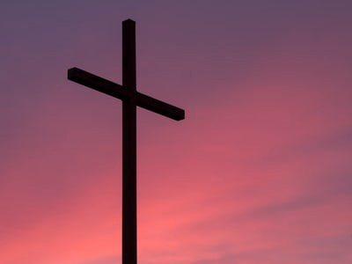
我主為何流出寶血，
願意忍受死亡，
甘願代替卑微的我，
遍歷痛苦悲愴？
救主是否為我罪愆，
被釘十架受害？
無限慈憐，無限恩典，
無窮無邊的愛。
主在十架
At the Cross
(1/2)

Slide 21
當創造主，耶穌基督，
為眾罪人殉亡，
太陽隱藏不忍觀看，
天地昏暗無光。
縱我盡流傷心眼淚，
難報救主大愛，
惟獻自己身心與主，
一生永不更改。
主在十架
At the Cross
(2/2)

